Slide 1
Конкурсное задание №3
Проведение в муниципальном образовании акции «Вместе с папами», направленной на активизацию роли отцов в воспитании детей
ПЛАСТОВСКИЙ МУНИЦИПАЛЬНЫЙ РАЙОН
1. Спортивное мероприятие, посвященное празднованию Дня отца
Цель:
- создать посыл для формирования у детей правильного и положительного
социального статуса отца в семье
Задачи:
- создать праздничное спортивное настроение;
- развивать ловкость, быстроту, спортивные качества;
- пропаганда здорового образа жизни.
Место проведения: МКУ ДО «Аквамарин» ФОК

Slide 2
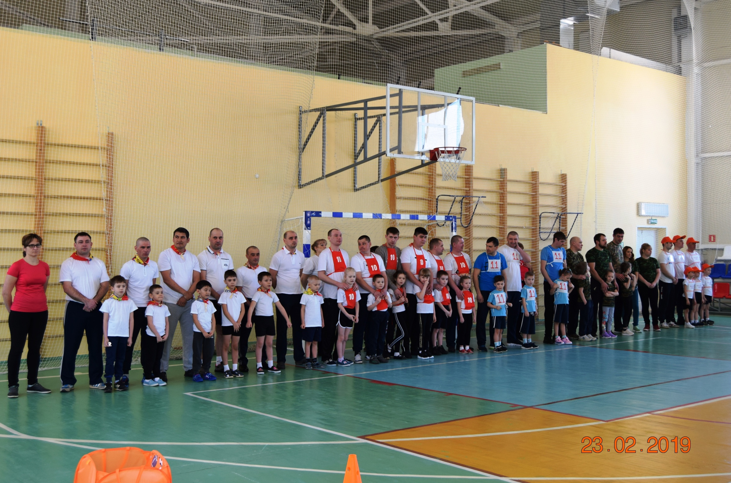
Соревнования прошли в форме эстафет, состоящих из трех этапов:
- командные соревнования;
- конкурс для пап;
- конкурс капитанов.
Стартуют все члены команды поочередно. Первыми бегут дети. На каждом этапе соревнований, у каждой команды засекается время. Победителями и призерами соревнований считаются команды, набравшие наименьшую сумму очков-мест во всех конкурсах.

Slide 3
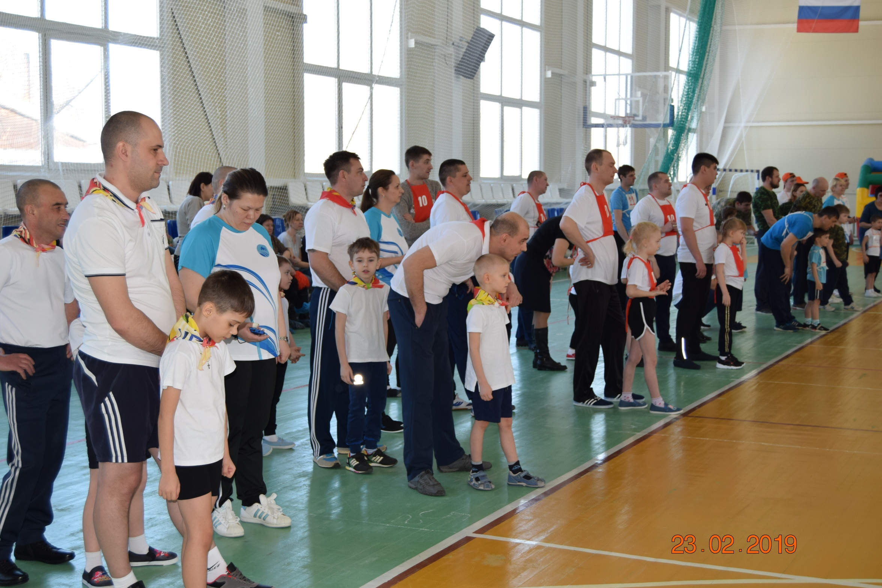
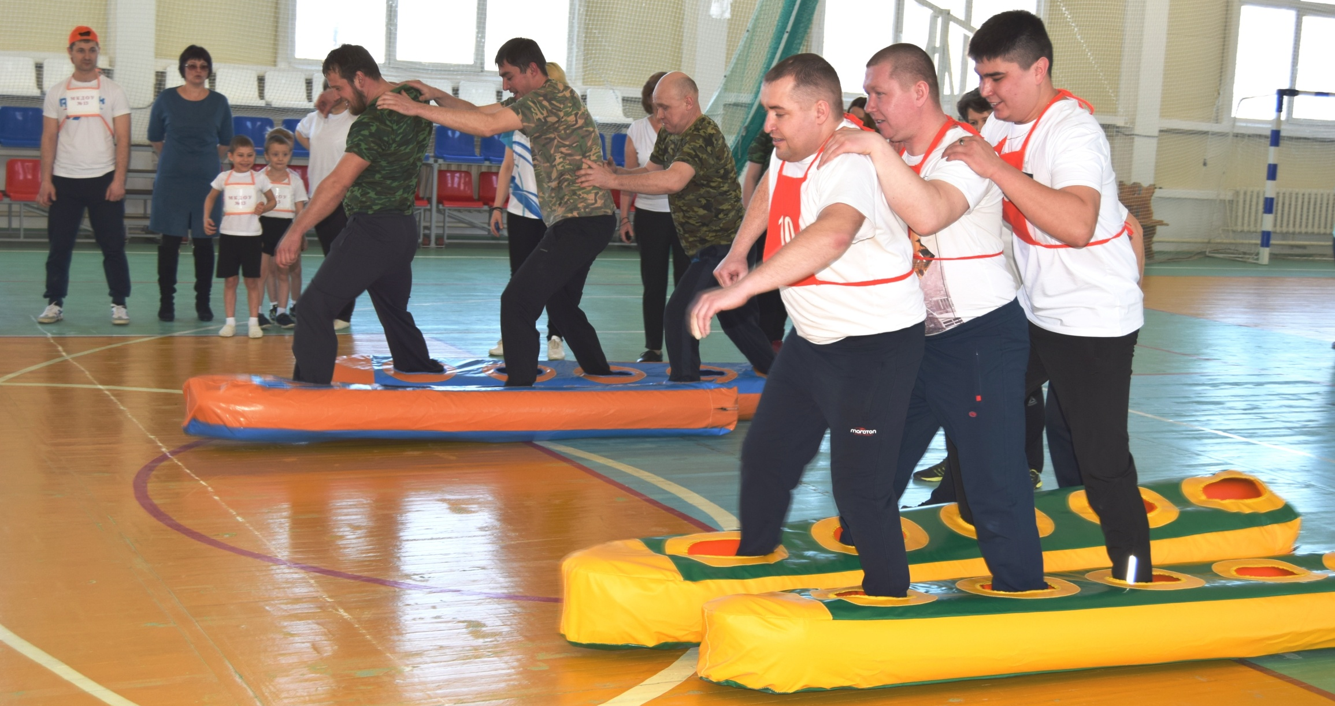
Приняли участие 48 человек.
Дошкольники в возрасте 6-7 лет с папами. Состав команды 6 человек (3 ребенка, 3 папы)

Slide 4
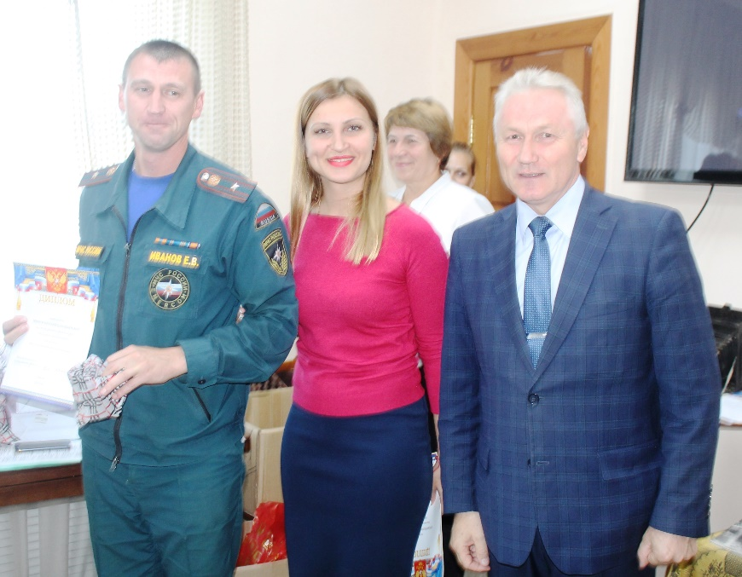
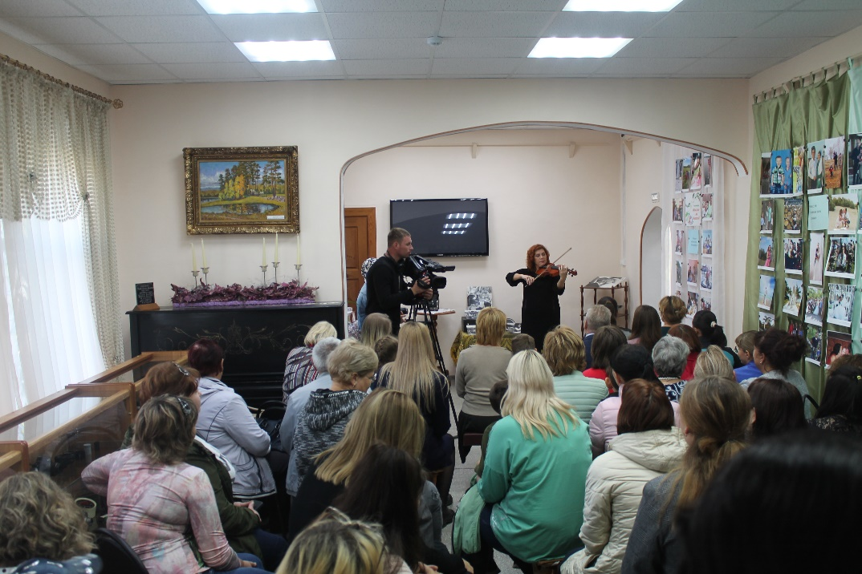
2. В рамках проведения XV районного фестиваля «Семья третьего тысячелетия» стартовал районный фотоконкурс «Моя семья – мое богатство!». Работы оценивались по 5 номинациям, одна их которых «Мы с папой вдвоем никогда не скучаем!». Данная номинация была самой популярной: из 115 работ в ней приняли участие 35 семей! Все участники поощрены дипломами и памятными призами.

Slide 5
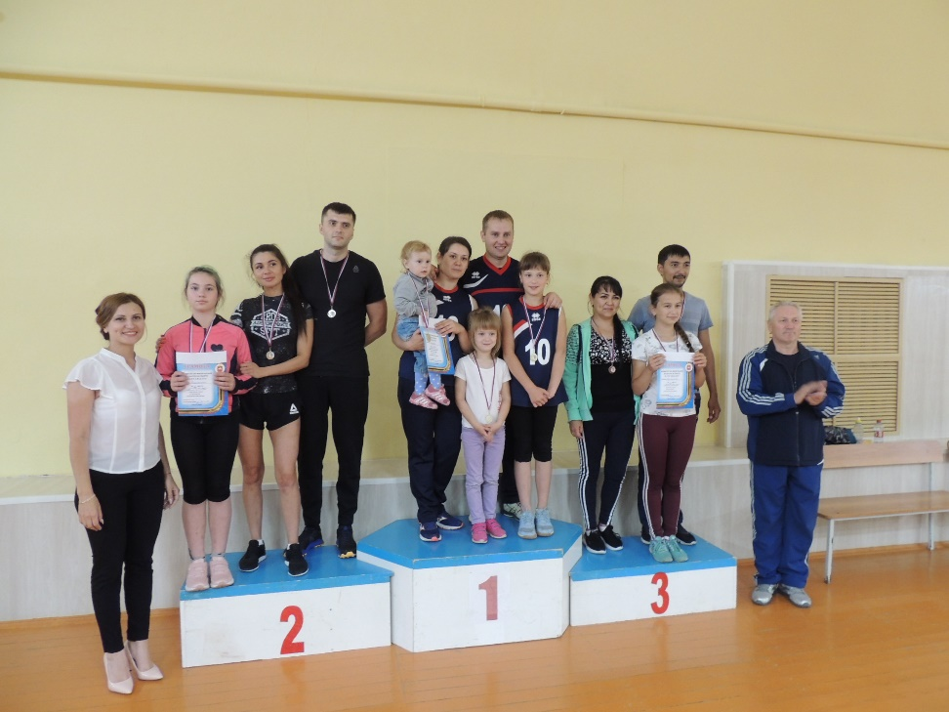
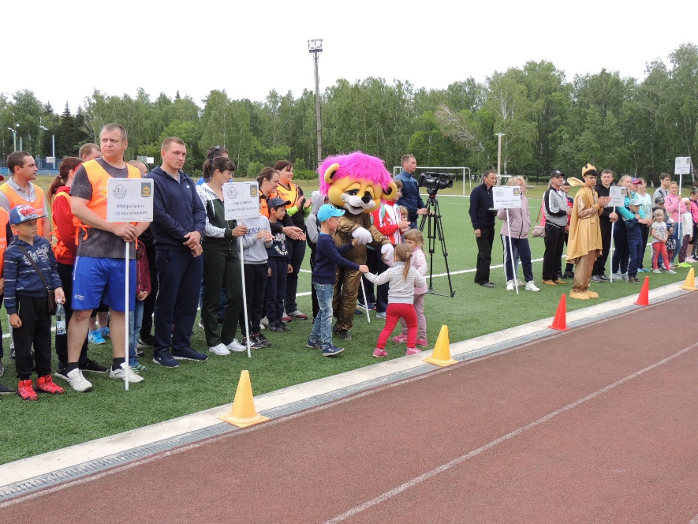
3. В 2019 году проведена VIII летняя спартакиада семей. В ней приняло участие 19 семей (мама+папа+ребенок). Семьи соревновались по 4 видам спорта: дартс, шашки, легкоатлетическая эстафета, настольный теннис. В результате упорной борьбы определены семьи-победители, им вручены дипломы, медали и премии. Самым спортивным мальчикам и девочкам вручены подарки

Slide 6
